Slide 1
Kriminalita a organizovaný zločin v čr: prevence a potírání
Bc. Veronika Talčíková

Slide 2
KRIMINALITA A ORGANIZOVANÝ ZLOČIN V ČR
Kriminalita – trestní právo
Co je organizovaný zločin?
  Skupina osob s jasnou strukturou a plánem, jejímž cílem je systematicky páchat trestnou činnost s cílem zisku nebo vlivu
  Rysy: hierarchie, utajení, dlouhodobé působení, pronikání do legální sféry

Slide 3


KRIMINALITA A ORGANIZOVANÝ ZLOČIN V ČR
Hlavní oblasti působení
  Obchod s drogami
  Nelegální migrace a obchod s lidmi
  Podvody a praní špinavých peněz
  Kybernetická kriminalita (ransomware, phishing, krádež dat)
Struktura
  Hierarchické gangy (české i zahraniční skupiny)
  Volné sítě specializovaných pachatelů
  Bílí koně a prostředníci v ekonomických trestných činech

Slide 4
PREVENCE KRIMINALITY A ORGANIZOVANÉHO ZLOČINU
Primární prevence
  Vzdělávání a osvěta (prevence u mládeže, kyberbezpečnost)
  Podpora sociálně slabých skupin
  Zlepšení životních podmínek v rizikových oblastech
Sekundární prevence
  Monitorování rizikových skupin
  Práce s komunitami v ohrožení
  Spolupráce škol, sociálních pracovníků a policie
Terciální prevence
  Resocializace pachatelů
  Programy na snížení recidivy
  Podpora při návratu do společnosti

Slide 5

POTÍRÁNÍ ORGANIZOVANÉHO ZLOČINU V ČR
Role bezpečnostních složek
  Policie ČR (NCOZ)
  Celní správa
  Spolupráce s Europolem, Interpolem
Legislativní rámec
  Trestní zákoník (zákon č. 40/2009 Sb.)
  Zákon o Policii ČR
  Zákon o legalizaci výnosů z trestné činnosti
Moderní metody
  Operativní techniky (sledování, odposlechy)
  Finanční analýza a zamrazení nelegálních výnosů
  Datové analýzy a kybernetická forenzní analýza

Slide 6
Organizovaný Zločin v ČR
V současné době má OZ na území ČR zejména tuto podobu:
  výroba, pašování a distribuce drog,
  daňové podvody, útok na státní majetek,
  organizování prostituce a obchod s lidmi,
  organizování nelegální migrace,
  padělání měny, zboží a porušování autorských práv,
  praní špinavých peněz, vydírání, korupce, padělání,
  mezinárodní obchod se zbraněmi a výbušninami,
  organizované krádeže automobilů, bankovní podvody a loupeže

Slide 7
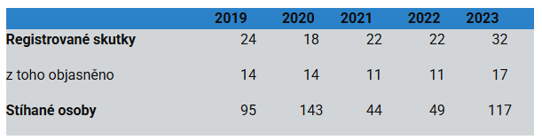
Účast na Organizované zločinecké skupině
Účast na organizované zločinecké skupině – počty registrovaných skutků, z toho počty objasněných skutků a počty stíhaných osob
Zdroj dat: Statistické přehledy kriminality Policie ČR, TSK 786

Slide 8
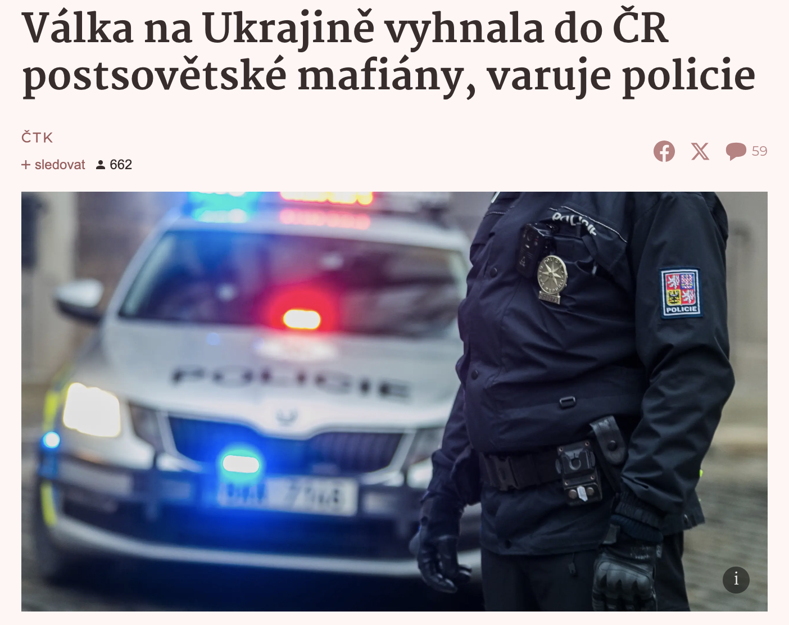
PŘÍKLADY Z PRAXE
Rozbití mezinárodního gangu obchodníků s lidmi (2022)
  Policie ve spolupráci s Europolem rozbila síť, která převáděla osoby z Ukrajiny do západní Evropy.
  Pachatelé vydělávali na nucené práci obětí.

Slide 9
PŘÍKLADY Z PRAXE
Zásah proti síti drogových dealerů (2023)
  NCOZ rozkryla síť výrobců a distributorů pervitinu s vazbami na zahraniční mafii.
  Zabaveno více než 100 kg drog a zajištěno 15 pachatelů.

Slide 10
PŘÍKLADY Z PRAXE
Kyberútoky na nemocnice během pandemie (2020)
  Hackeři zaútočili na nemocnice s ransomwarem, požadovali výkupné.
  Národní úřad pro kybernetickou bezpečnost (NÚKIB) pomohl obnovit provoz bez placení.

Slide 11
Zdroje
Trestní zákoník (zákon č. 40/2009 Sb.)
https://policie.gov.cz/clanek/narodni-centrala-proti-organizovanemu-zlocinu-skpv.aspx
GŘIVNA, Tomáš a kol. Kriminologie. 5., aktualizované vydání. Praha: Wolters Kluwer, 2019. 587 stran. ISBN 978-80-7598-554-5
https://www.seznamzpravy.cz/clanek/domaci-zivot-v-cesku-valka-na-ukrajine-vyhnala-do-cr-postsovetske-mafiany-varuje-policie-233367?utm_source
https://www.iksp.cz/vyvoj-organizovaneho-zlocinu#question80271

